Slide 1
R Shiny ile Hava Durumu
Merve KARACAN - 2023900104

Slide 2
Giriş
Projede RapidApi.com üzerinden WeatherAPI.com API kullanılarak anlık hava durumu ve 2 gün’e kadar hava durumu tahmini yapmaktadır.
Türkiyede bulunan 81 il baz alınmıştır.
R Shiny kullanılarak bir web uygulaması haline getirilmiştir.

Slide 3

RapidApi

Slide 4
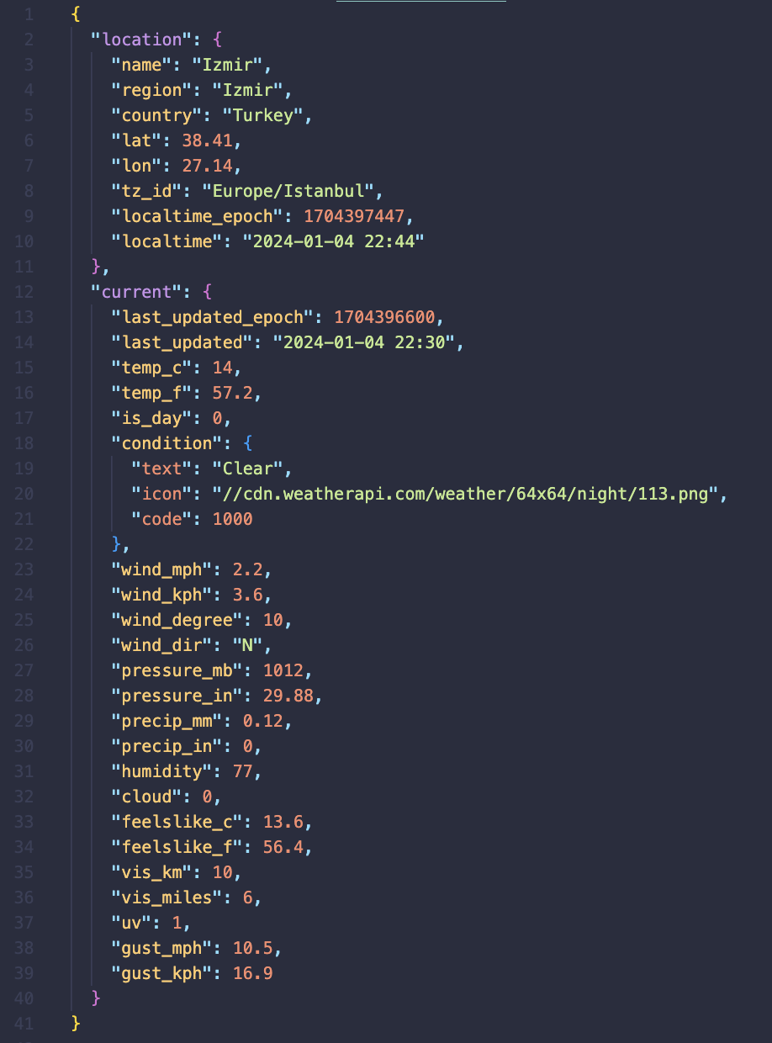
Anlık hava durumu için gelen veri örneği

Slide 5
R Shiny
Shiny, R kullanıcılarına, hem sunucu tarafı mantığı hem de istemci tarafı arayüzü için R kodunu kullanarak minimal çaba ile etkileşimli web uygulamaları oluşturma imkanı sağlar.
Shiny’yi kullanabilmek için R’da shiny paketini yüklemeniz gerekiyor. Eğer henüz yüklü değilse, R konsolunda aşağıdaki komutu kullanarak yükleyebilirsiniz: install.packages("shiny")
Shiny paketi, kullanıcı arayüzünün (UI) altındaki R kodundaki değişikliklere tepki veren reaktif web uygulamaları oluşturmak için fonksiyonlar ve araçlar sağlar.

Slide 6
R Shiny’nin temel özellikleri;
Reaktif Programlama: Shiny, reaktif programlama prensiplerine dayanır. Bu, bir uygulamanın kullanıcı etkileşimlerine anında tepki verebilmesini sağlar. Kullanıcı bir giriş yaparsa veya bir seçenek değiştirirse, uygulama otomatik olarak güncellenir.
UI (Kullanıcı Arayüzü): Shiny uygulamalarında kullanıcı arayüzü tanımlamak oldukça kolaydır. R kodu kullanarak düzeni, giriş formları, grafikleri ve diğer öğeleri belirleyebilirsiniz.

Slide 7
Server Logic (Sunucu Mantığı): Kullanıcı arayüzü ile ilişkilendirilmiş olan sunucu mantığı, kullanıcının etkileşimlerine nasıl yanıt verileceğini belirler. R kodu kullanarak işlemler gerçekleştirilir ve sonuçlar kullanıcı arayüzüne yansıtılır.
Grafik ve Veri Görselleştirme: Shiny, R’deki grafik paketleri ile entegre bir şekilde çalışır. Bu nedenle, uygulamalarınızda istediğiniz türden grafik ve veri görselleştirmelerini kolayca kullanabilirsiniz.

Slide 8
Modüler Tasarım: Shiny uygulamalarını modüler bir şekilde tasarlamak mümkündür. Bu, büyük ve karmaşık uygulamalar geliştirmenizi kolaylaştırır.

Slide 9
R ile API Entegrasyonu
R dilinde HTTP istekleri yapmak için httr paketi oldukça kullanışlıdır. API’ye GET HTTP istekleri göndermek için bu paket kullanılmıştır.
GET isteği örneği response <- GET(“https://api.example.com/data”)
API anahtarı için dökümantasyondan yararlanarak. API Key ve Host kullanılmıştır.
Şu anki hava durumu ve 2 günlük hava tahmini için iki tane API isteği oluşturulmuş ve kullanılmıştır.

Slide 10
API response isteklerinde gelen JSON veya XML verisi content(response, "parsed") ile uygun R veri yapısına dönüştürülür.

Slide 11
UI için Kullanılan Bileşenler
fluidPage: Shiny uygulaması için duyarlı responsive bir sayfa oluşturur. Esnek ve duyarlı bir düzen sağlaması nedeniyle Shiny uygulamaları oluşturmak için yaygın bir tercihtir.
sidebarLayout: Bir ana panel ve bir kenar paneli içeren bir düzen oluşturmak için kullanılır.
selectInput: Kullanıcıya açılır menü (drop-down menu) de seçim yapma olanağı sunan bir giriş alanıdır.
actionButton: Kullanıcının bir eylemi başlatmasını sağlayan bir butondur.

Slide 12
textOutput: Metin tabanlı çıktı göstermek için kullanılır.
uiOutput: Dinamik olarak UI öğelerini oluşturmak için server tarafından üretilen bir çıktıyı içerir.
tableOutput: Tablo tabanlı çıktılar için kullanılır.
plotOutput: Grafiksel çıktı göstermek için kullanılır.

Slide 13
Sonuç
Açılır menü (drop-down menu)den seçilen Türkiye ilinin şu anki hava durumu detayları ve istenirse 2 günlük hava tahmini tablo ve grafiği gösterilmektedir.
Location, Region, Latitude, Longitude, Local Time, Temperature, Weather, Wind Speed, Humidity, Weather Icon, Feels Like, Pressure verileri gösterilmiştir.

Slide 14
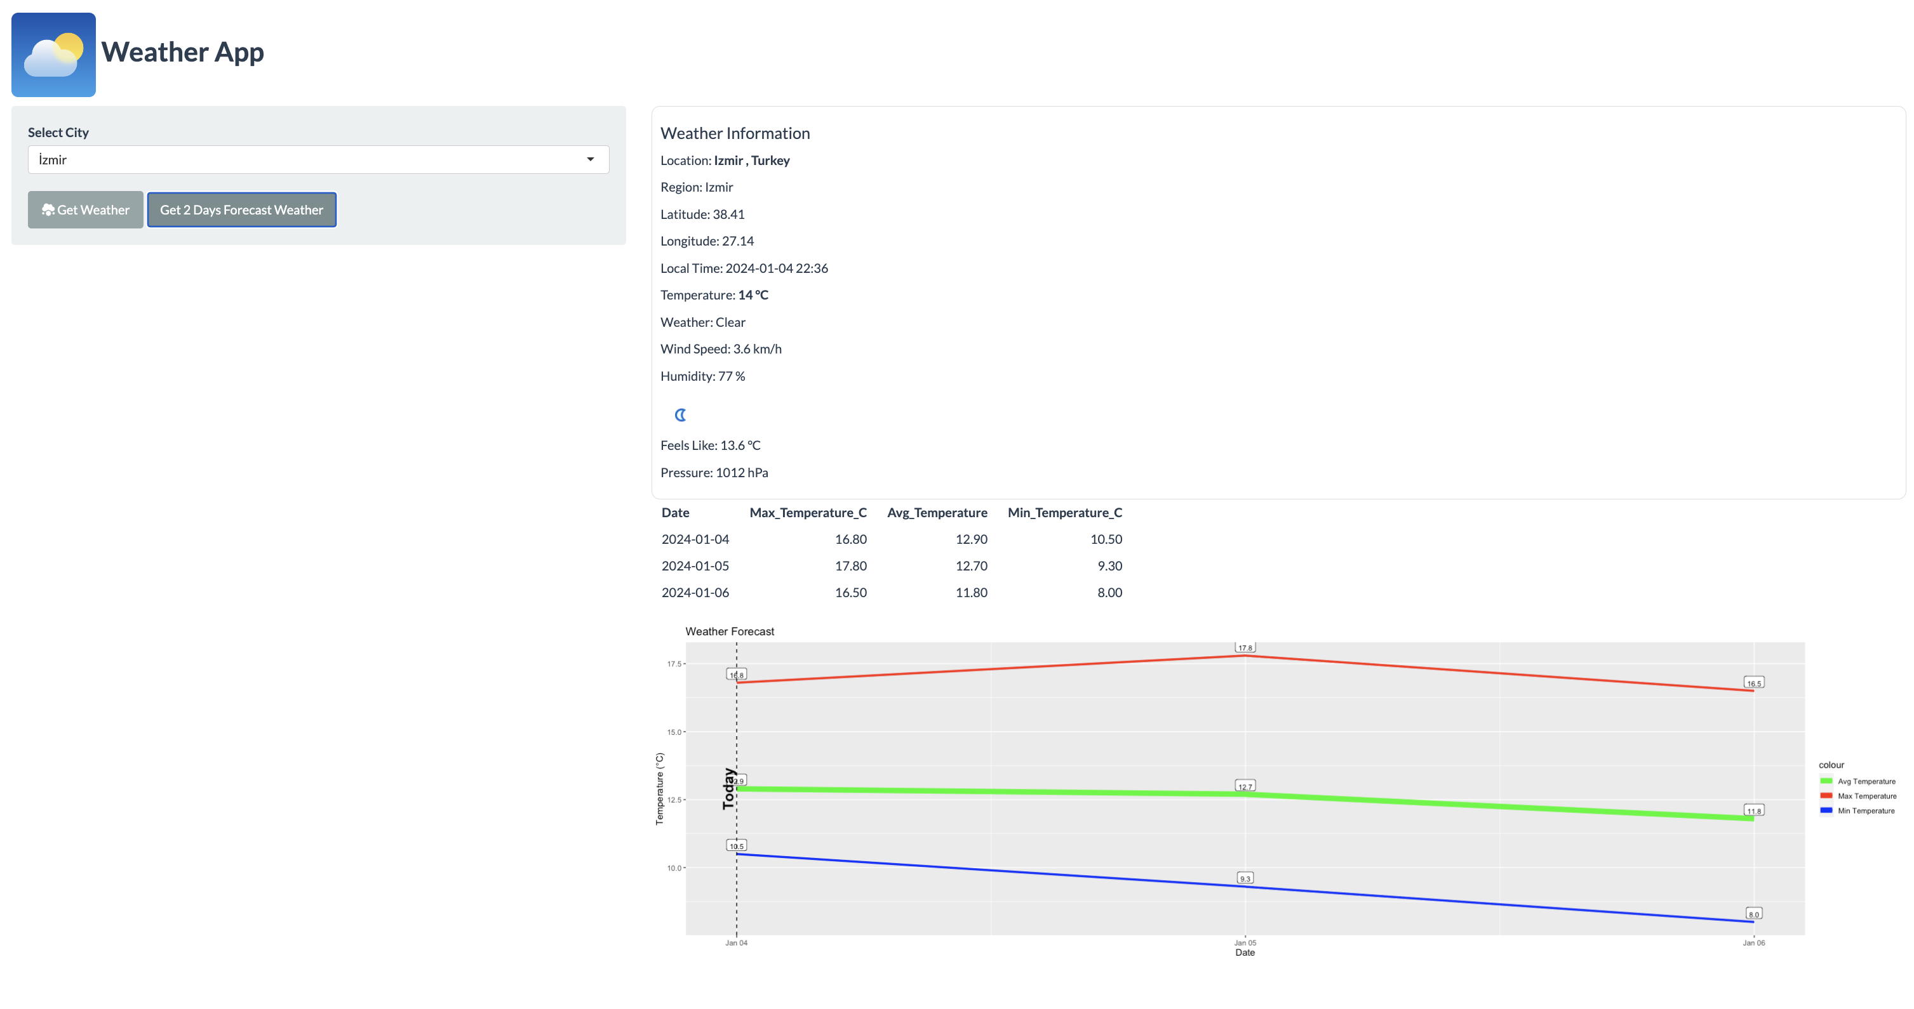
Web Görseli

Slide 15
Github
https://github.com/MerveKrcan/weatherShiny

Slide 16
Kaynakça
https://shiny.posit.co/r/getstarted/shiny-basics/lesson1/index.html
https://rapidapi.com/weatherapi/api/weatherapi-com/
https://epirhandbook.com/tr/shiny-ile-g%C3%B6sterge-panelleri.html
https://acikenerji.github.io/R-shiny/index.html

